Slide 1


#WEBINARSUNIA
Anotaciones colaborativas sobre vídeos y audios
Ponente: DANIEL CEBRIÁN ROBLES
Conductora: María Sánchez (Innovación UNIA)
Fecha: 05/10/2020
Webinars sobre e-learning, innovación y competencias digitales. Plan de formación, apoyo y reconocimiento al profesorado 2020-21
Área de Innovación (@uniainnova)/ Vicerrectorado de Innovación Docente y Digitalización. Universidad Internacional de Andalucía

Slide 2
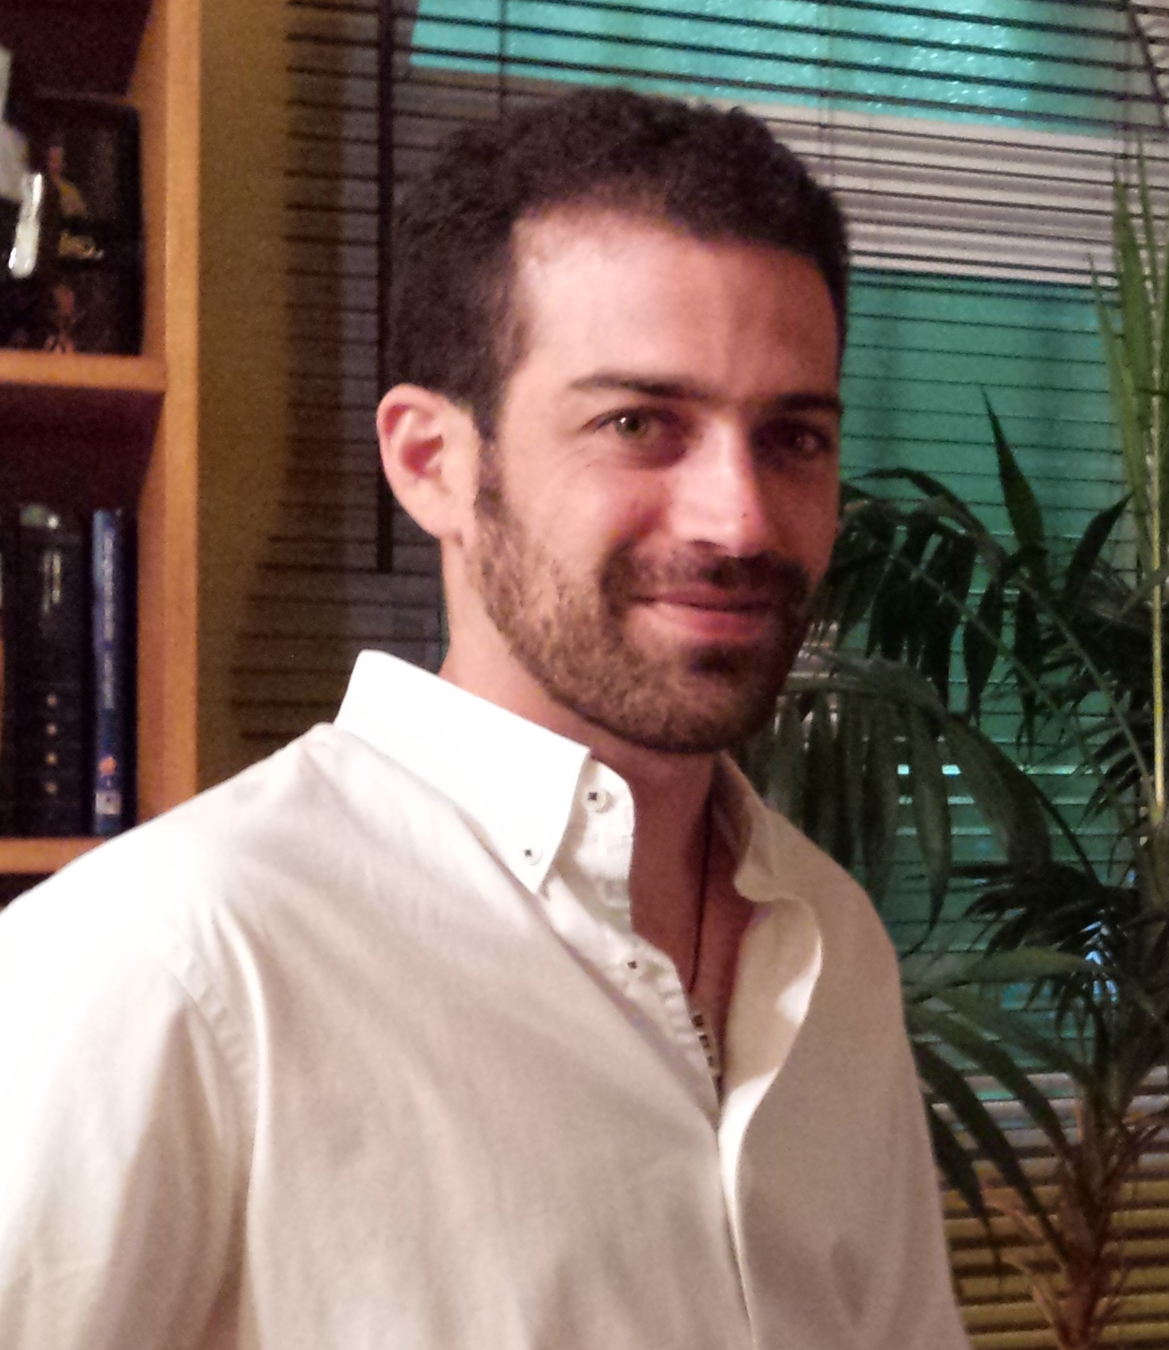
Daniel Cebrián Robles
Universidad de Málaga
Málaga - España
2020
http://danielcebrian.com

Slide 3
Contenidos
Las anotaciones
1
Las anotaciones en educación
2
Anotaciones sobre vídeo y audio
3
Casos de uso
4
¿Qué son? ¿orígenes?
¿por qué anotar?
¿Tiene sentido? Ventajas
Ejemplos de metodologías y actividades
Ventajas particulares, ejemplos de aplicación
CoAnnotation
Recopilación de ejemplos de actividades de adaptación de vídeo con la herramienta CoAnnotation

Slide 4
1. Las anotaciones
¿Qué son? ¿orígenes?
¿por qué anotar?

Slide 5
¿Qué es una anotación?
¿Qué es una glosa?
Según la RAE (2019) es la acción y efecto de poner notas en un escrito, una cuenta a un libro.
Notas escritas en los márgenes o entre las líneas de un manuscrito. En ellas se explica el significado en el idioma original. De esta surge el término de glosario.
Según la RAE (2019) explicación que se pone al margen como aclaración de un texto escrito.
Notes:
A día de hoy una anotación es una extensión de un texto, vídeo, mapa…

Slide 6
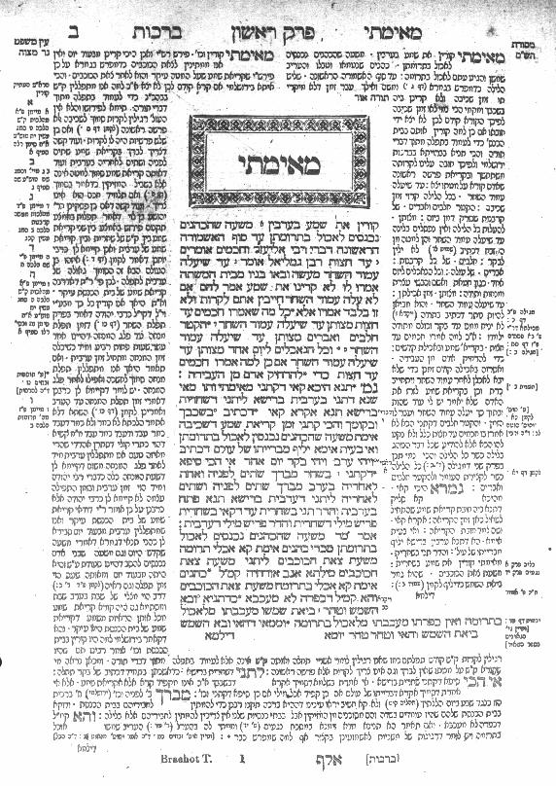

El talmud del judaísmo y “Tosafot”
Primera página del “Tratado Berajot” (s. III - V)
Rashi Rabino francés medieval (s. XI)
A partir de Rashi nacen los Tosafot “agregaciones” que son comentarios medievales sobre el Talmud
Wikipedia
Astrónomo Nasir al-Din al-Tusi de Irak (s. XIII)
Anotaciones del teólogo y filósofo al-Jurjani en Samarcanda, Uzbekistán (s. XV)
Biblioteca Chester Beatty, Dublín
Notes:
El talmud texto central del judaísmo rabínico y la fuente primaria de la ley judía religiosa (s. XX)
El Talmud (hebreo: תַּלְמוּד [talmūd], «instrucción, enseñanza») es una obra que recoge principalmente las discusiones rabínicas sobre leyes judías, tradiciones, costumbres, narraciones y dichos, parábolas, historias y leyendas

Slide 7
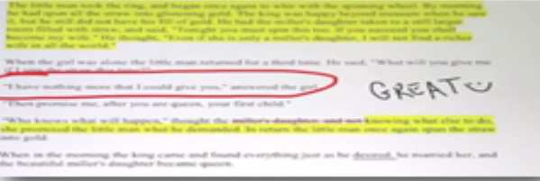
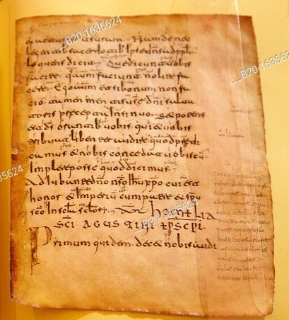
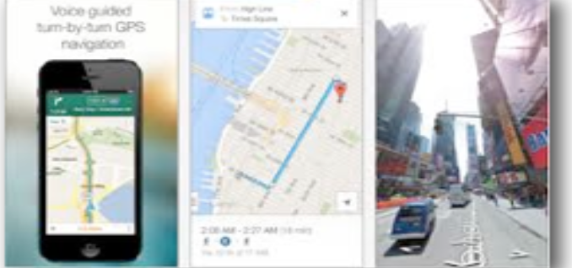
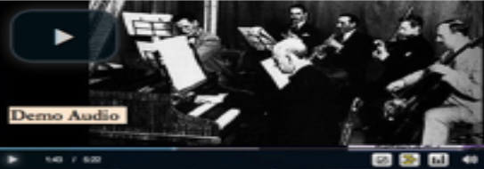
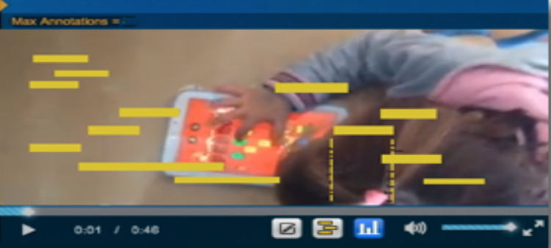
De la Glosa medieval al mundo digital y sus ventajas didácticas
-Anotar no importa qué código (video, imagen, sonido, mapa, texto, etc.)
- Más rapidez para compartir y socializar las interpretaciones en redes colectivas y profesionales
- Las anotaciones sobre las propios mensajes
- Facilita el análisis estadísticos de los aprendizajes “Learning Analytics” y big data
- Posibilidad de documentar: memorizar las evidencias de aprendizajes para revisión histórica en los portafolios
- Etiquetar, clasificar y analizar miles de datos, etc.
Textos
Imágenes
Mapas
Sonidos
Monasterios de San Millán de Yuso.
Glosas Emilianenses
Vídeos

Slide 8
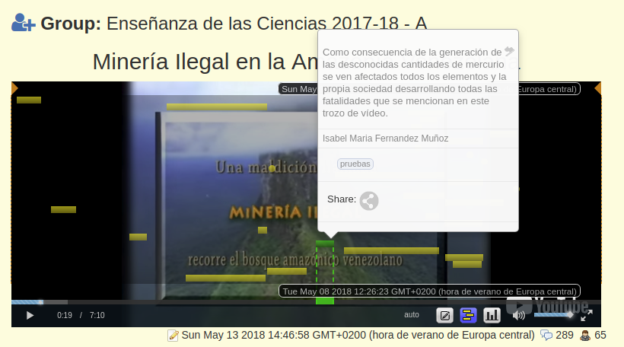
La anotación
Partes
Es una adición de información sobre una parte de un objeto. Esta información y este objeto pueden estar en cualquier formato (texto, imagen, audio, mapa, etc.).
Otras: autoría, fecha, GPS...
Adición de información
Porción/selección de objeto
Etiquetas
Notes:
A día de hoy una anotación es una extensión de un texto, vídeo, mapa…

Slide 9
¿Qué son las etiquetas?

Slide 10
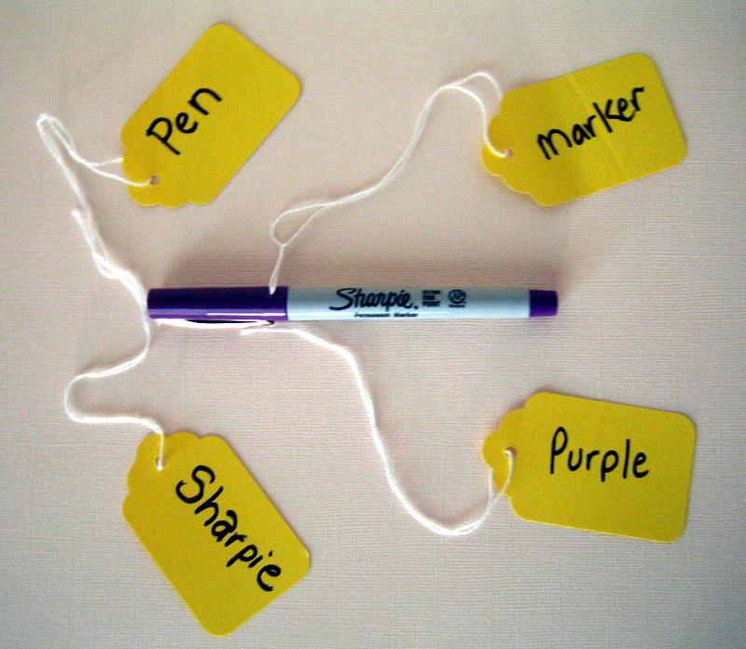
Importancia
Se pueden usar para ayudar a organizar su pensamiento y escribir sobre diferentes temas
Se pueden usar para conectarse con otras personas que trabajan con los mismos temas
Se pueden usar para seguir la actividad de anotación de un grupo en la web
Se pueden usar para categorizar textos y su posterior análisis
Fuente: flickr.com
Notes:
A día de hoy una anotación es una extensión de un texto, vídeo, mapa…

Slide 11
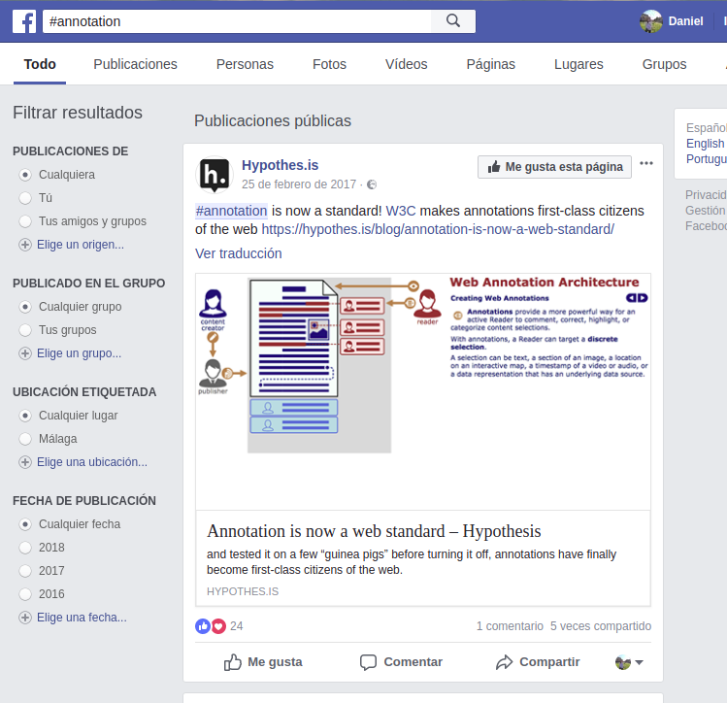


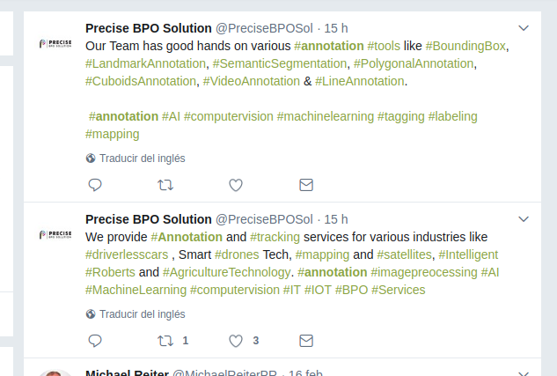

Notes:
A día de hoy una anotación es una extensión de un texto, vídeo, mapa…

Slide 12
Consideraciones
Hay que definirlas bien desde el inicio
Unificar las etiquetas (mayúsculas, minúsculas, espacios, puntuación…)
Que sean claras y sencillas para evitar malas clasificaciones
Taxonomía abierta/cerrada/mixta (Depende de la elección personal)
Fuente: flickr.com
Notes:
A día de hoy una anotación es una extensión de un texto, vídeo, mapa…

Slide 13
2. Las anotaciones en educación
¿Tiene sentido? Ventajas
Ejemplos de metodologías y actividades

Slide 14
¿Tienen sentido las anotaciones en educación?

Slide 15
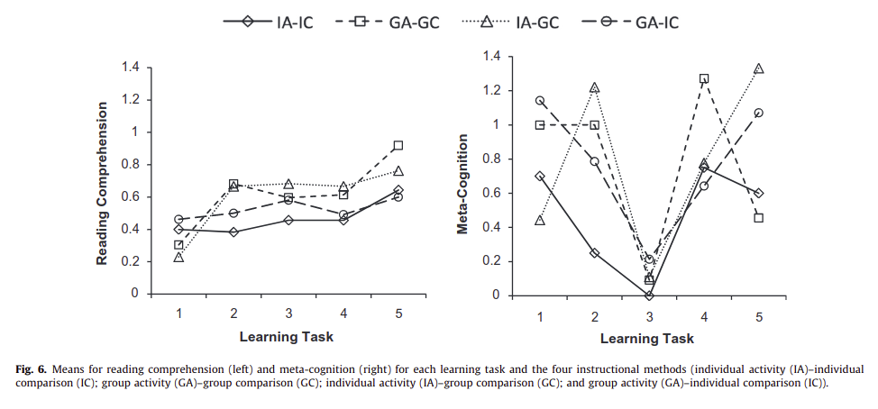
Ventajas de las anotaciones como recurso educativo
Mejora la comprensión del recurso
Mejora la meta-cognición
Learning Task:
1. Anotaciones,
2. Anotaciones y comentarios a los compañeros,
3. Anotaciones y comentarios al profesor,
4. Revisión de las instrucciones del profesor y comentarios de los estudiantes haciendo una autorreflexión
5. Leer el artículo sin usar anotaciones
Johnson, T. E., Archibald, T. N., & Tenenbaum, G. (2010). Individual and team annotation effects on students’ reading comprehension, critical thinking, and meta-cognitive skills. Computers in Human Behavior, 26(6), 1496–1507.

Slide 16
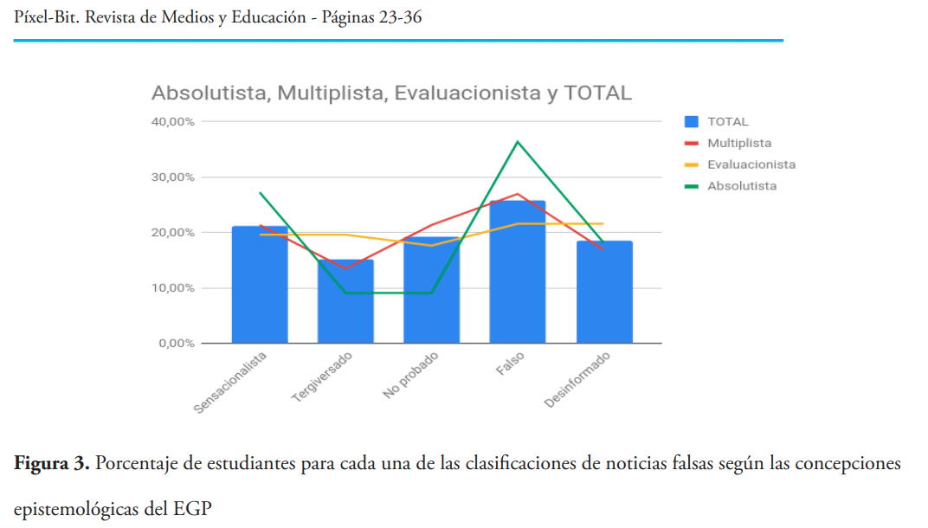
Ventajas de las anotaciones como recurso educativo
Existe relación entre la identificación de fake news y las creencia epistemológica
Buscamos noticias en internet falsas en estas 5 categorías:
Sensacionalista (Sensacionalista)
Noticia tergiversada (Tergiversado)
No ha sido probado (No probado)
La noticia es completamente falsa (Falso)
Falta de información (Desinformación)
Cebrián-Robles, D. (2019). Identificación de noticias falsas sobre ciencia y tecnología por estudiantes del grado de Primaria. Píxel-Bit. Revista de Medios y Educación, 55, 23–36.

Slide 17
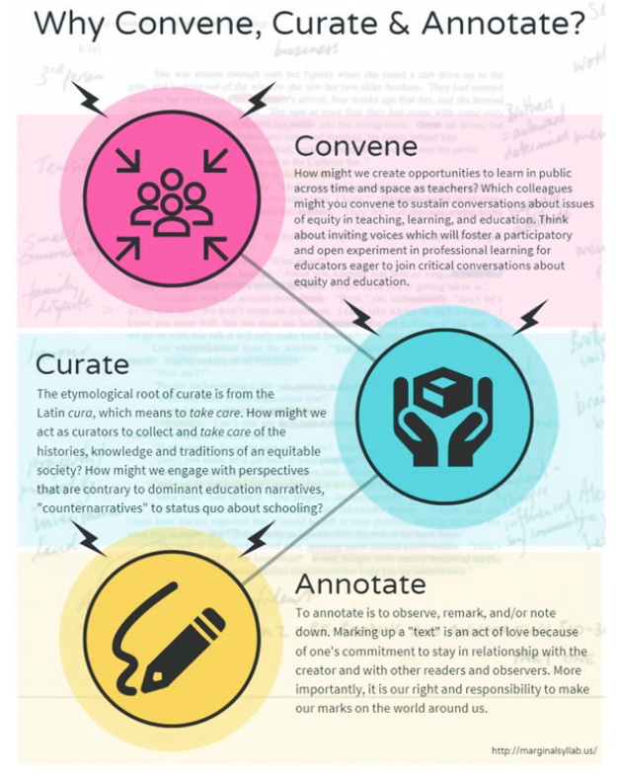
Ventajas de las anotaciones como recurso educativo
Facilitar una lectura de forma social
Posibilidades de compartir los diálogos
Apoyo para el aprendizaje a distancia (covid-19)
Kalir, J., Cantrill, C., Dean, J. y Dillon, J. (2020). Iterating the Marginal Syllabus: Social Reading and Annotation while Social Distancing. Journal of Technology and Teacher Education, 28(2), 463-471.
Notes:
modelo crítico que a través de las anotaciones plantea:
1) convenir: con los colegas se pueden mantener conversaciones de diferentes temas sobre la equidad en la educación; 2) curar: el cuidado de la historia, el conocimiento y las tradiciones de una sociedad equitativa/justa; 3) anotar: anotar implica observar, subrayar y escribir

Slide 18
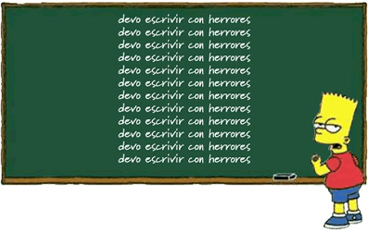






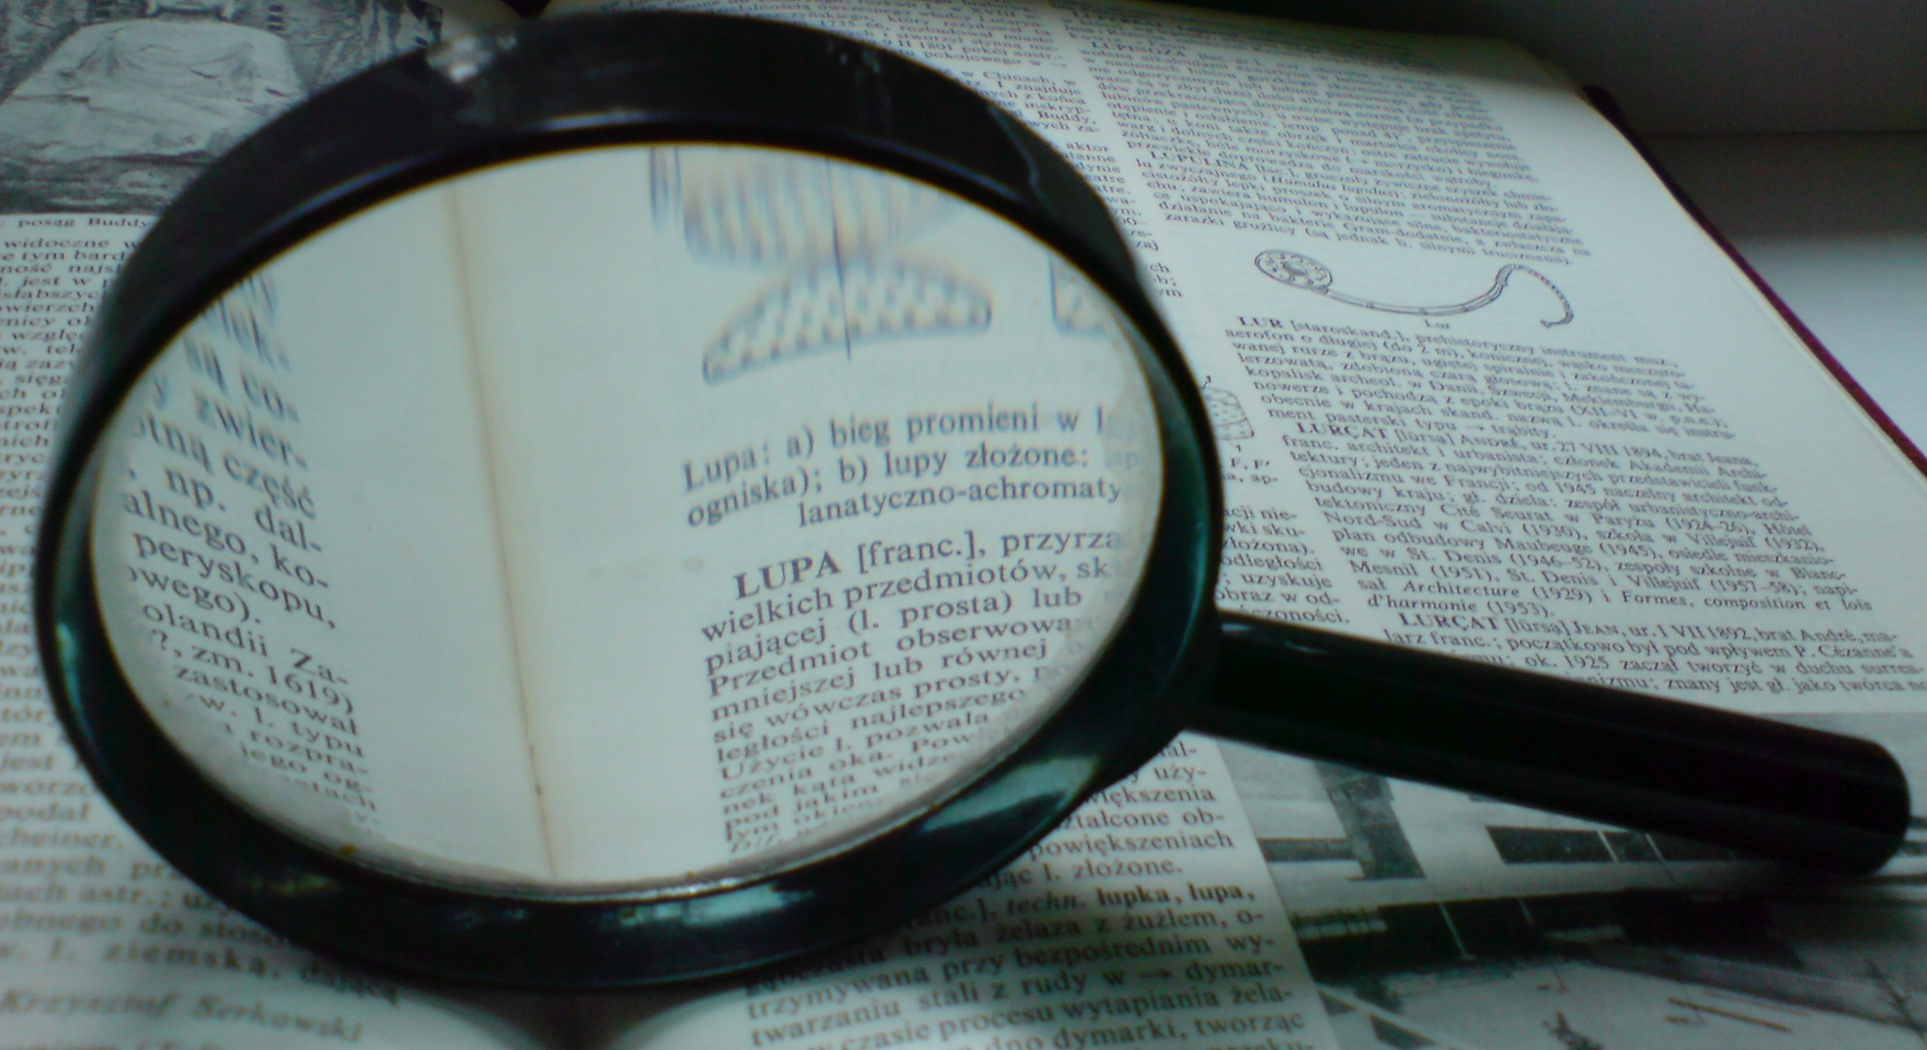

Ventajas de las anotaciones como recurso educativo
Pizarra digital online
Intervenciones constantes
Facilita y Provoca el debate
Ayuda a sintetizar material online
Empodera la Producción de conocimiento
Hace el contenido menos aburrido
Compartir anotaciones
Eficacia en la búsqueda
Otros
Notes:
modelo crítico que a través de las anotaciones plantea:
1) convenir: con los colegas se pueden mantener conversaciones de diferentes temas sobre la equidad en la educación; 2) curar: el cuidado de la historia, el conocimiento y las tradiciones de una sociedad equitativa/justa; 3) anotar: anotar implica observar, subrayar y escribir

Slide 19
Ejemplos de metodologías de anotaciones multimedia
Ideas para plantear en clase

Slide 20
Metodología de anotaciones multimedia
Diálogo individual con el recurso
1. Trabajo individual para conocer las ideas alternativas del alumnado sobre un determinado recurso
Diálogo entre iguales
2. Discusión, contraargumentacion y/o debate entre el alumnado sobre sus anotaciones, para un aprendizaje social
Análisis de los diálogos
3. Análisis del conocimiento de grupo y el aprendizaje social mediante las etiquetas y el contenido de los textos
Debate en clase
4. Llegar a unas conclusiones de grupo mediante el debate en clase guiada por docente

Slide 21
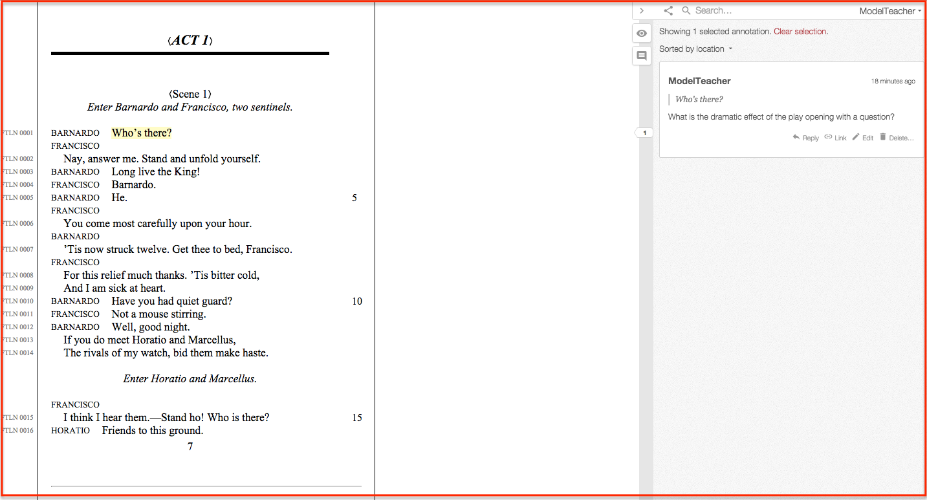
Anotaciones del profesor
Facilitamos la comprensión.
Inspiramos al análisis.
Resuelve dudas.
Se provoca el debate.

Slide 22
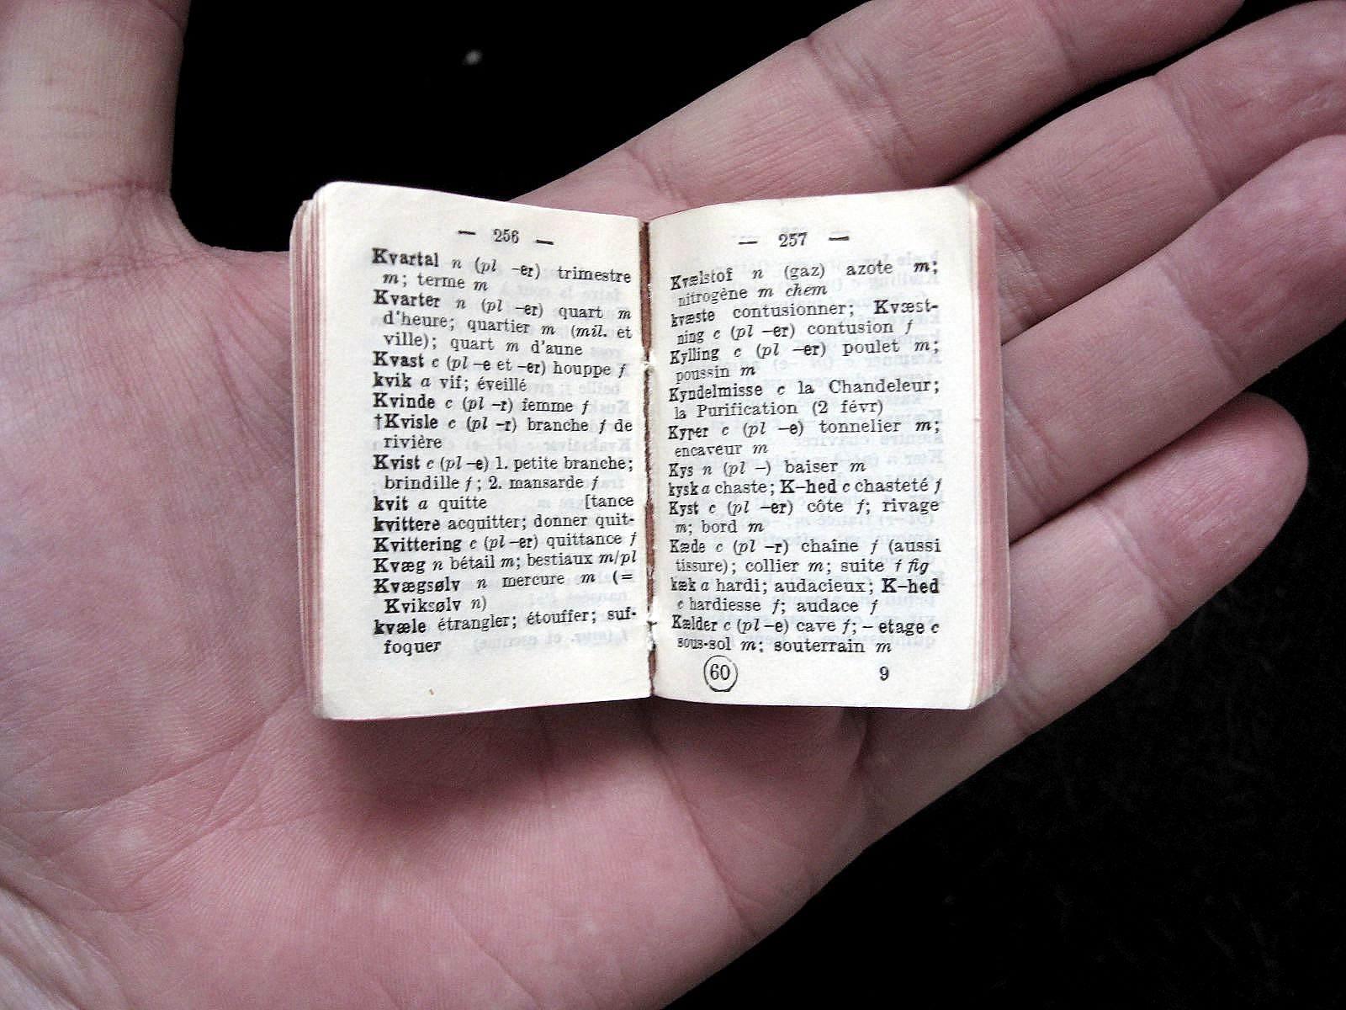
Anotaciones a modo de glosario
Búsqueda de palabras difíciles y alusiones desconocidas en un texto.
Creación de una biblioteca o glosario en clase “wikipedia”.
Ayudar a textos complejos a su lectura.

Slide 23

Anotaciones como preguntas por los estudiantes
Introducir dudas sobre un documento. Se podría usar para la “clase invertida”.
Dudas en casos prácticos.
Uso de Tags para clarificar vocabulario, métodos…
Respuestas entre pares 360º (estudiantes y profesor).

Slide 24
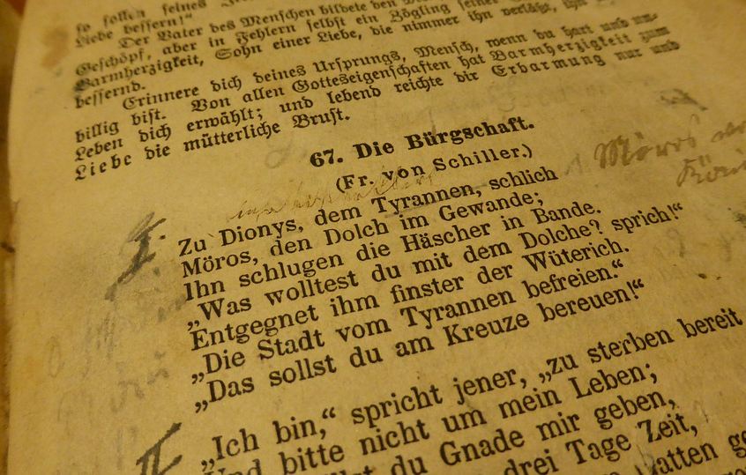
Anotaciones para la lectura en profundidad
Identificar elementos: textuales (metáforas, anáforas…); partes objeto (piezas robot, composición materiales, etc.); aspectos sociales (históricos, culturales o biográficos) en pasajes...
Analizar argumentos (pruebas, justificaciones y conclusiones).
Evaluación formativa y sumativa

Slide 25
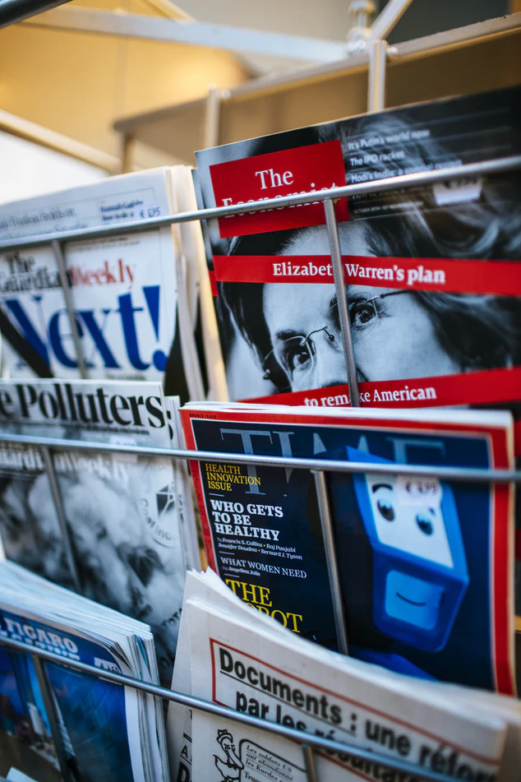
Anotaciones para el análisis de la retórica
Buscar una página de opinión o periódico, catálogo comercial una pieza argumentativa controvertida.
Identificar estrategias retóricas. (Ej. Tags: ethos, pathos y logos).
Identificación de falacias retóricas (Fake News…).
Defender argumentos y refutar ideas.
Photo by Markus Spiske on Unsplash

Slide 26

Anotaciones para opinar
Expresar opiniones del contenido en línea a través de anotaciones.
Al perdurar en el tiempo, debemos ser responsables y atentos a la expresión digital.
Alfabetización en la web como sociedad democrática.

Slide 27
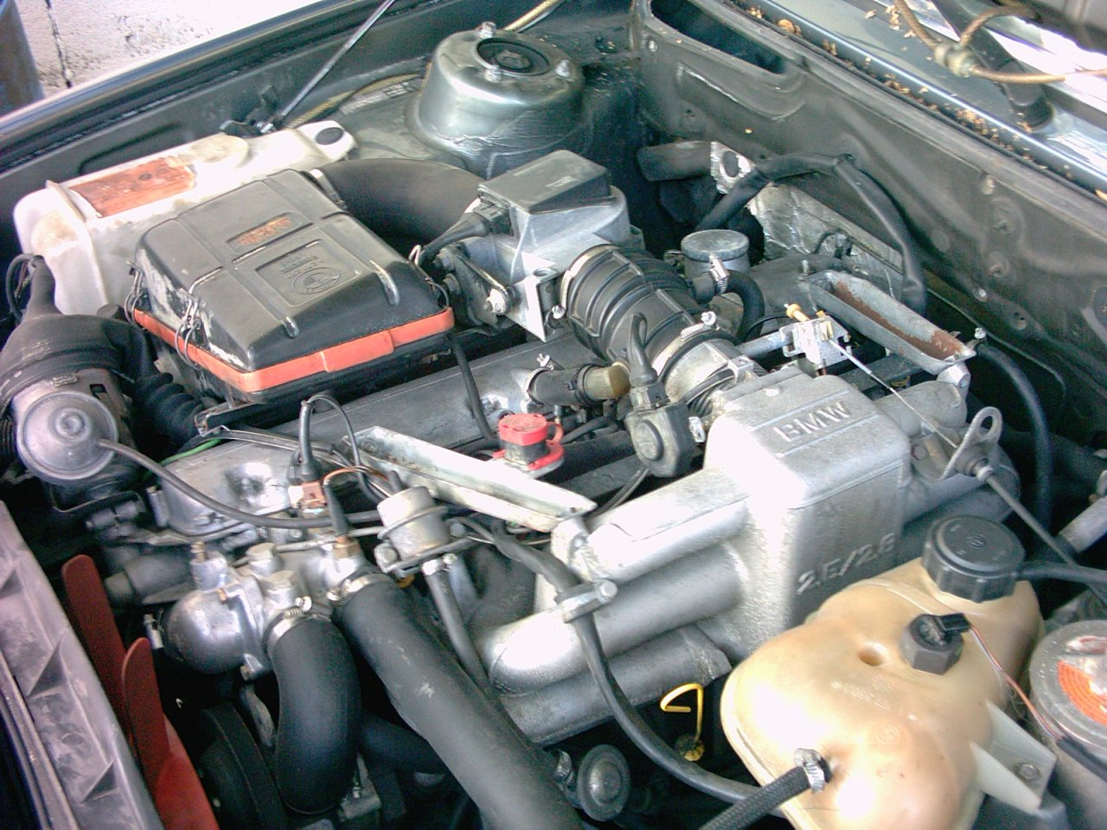
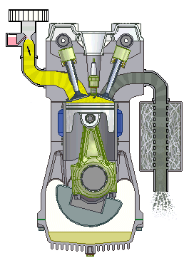
Anotaciones como adición multimedia de ampliación
Expresar lo que piensas con una imagen, gif, con audio y emociona a los estudiantes y profesores.
Ampliar información.
Agregar imágenes o sonidos para sacar significado y crear argumentos.
Enseñar en la política de derechos de autor.

Slide 28

Anotaciones como biografía
Hacer investigaciones sobre temas usando tags y trabajar aprendizaje basado en proyectos.
Construir un marco teórico con anotaciones entre todos.

Slide 29

Anotaciones como herramienta de estudio
Buscar contenidos no solo en textos online sino en anotaciones de los demás para preparar una materia.
Practicar la búsqueda de contenido fiable y fuentes para obtener datos.

Slide 30
3. Anotaciones sobre vídeo y audio
Ventajas particulares, ejemplos de aplicación CoAnnotation

Slide 31

Vídeo en Educación
Usos del vídeo:
Evaluación (prácticas, producciones, etc.)
Recurso multimedia
Elemento motivador
...
Anotaciones:
Texto (Síntesis, complementar…)
Feedback
...
Integrando ambas ambas...
Photo by Jeremy Yap on Unsplash

Slide 32
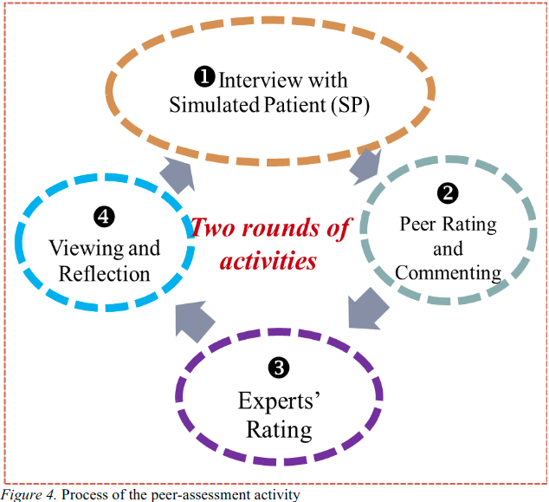
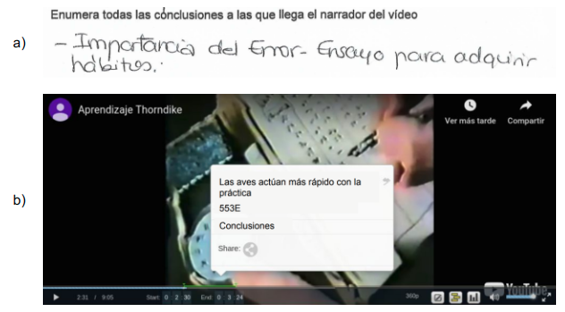
Investigaciones sobre anotaciones de vídeo
ENFERMERÍA
CIENCIAS
Lai, Chen,Yen y Lin (2019)
Cebrián-Robles, Pérez-Galán y Quero-Torres (2019)
Experimental: Anotaciones de vídeo
Control: comentarios Youtube
Experimental: con anotaciones de vídeo
Control: con notas a papel

Slide 33
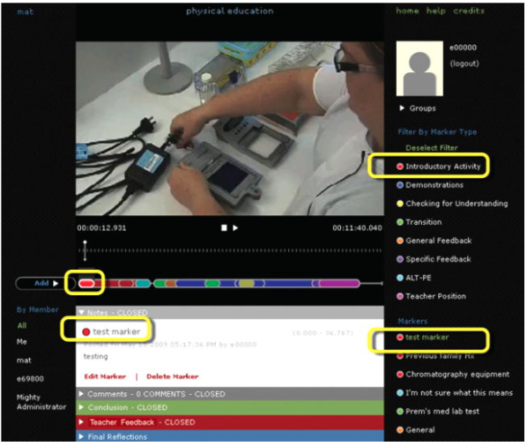
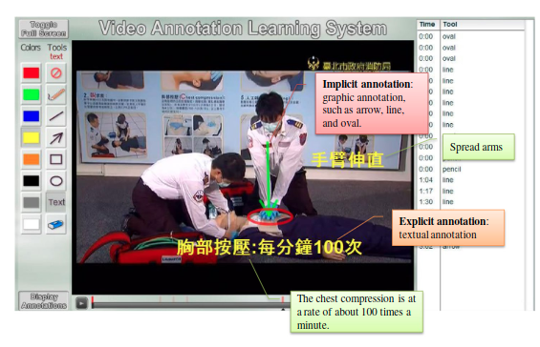
Investigaciones sobre anotaciones de vídeo
EDUCACIÓN FÍSICA
MEDICINA
Colasante (2011)
McFadden, Ellis, Anwar y Roehrig (2014)

Slide 34
Ideas de uso particulares sobre anotaciones de vídeo
. Para presentar y apoyar la charla en clase pulsando una a una. Ej. video producción
. Tras la visualización de un vídeo buscar/identificar elementos en él
. Evaluar con comentarios entre pares aspectos positivos y negativos de algo
. Contraargumentar o refutar de ideas
. Comentar un vídeo que no tiene sonido con texto que explique los diferentes momentos
. Sintetizar los momentos y las ideas claves vídeo
. Buscar pruebas de algún problema en la web
. Hacer investigación y recopilar información sintetizada
. Hacer un glosario de términos dudosos con la anotaciones de las definición
. Usar las anotaciones como preguntas en el texto o vídeo de dudas qué puede ser resuelta entre pares

Slide 35
Tecnologías para la anotación de vídeo
Web | Puede anotar | ¿Anota sobre el mensaje? | Colaboración | Etiquetar | Exporta anotaciones para su análisis | Gráfica de anotaciones | Libre / pago
hypothesis https://web.hypothes.is/ | Texto | sí | sí | sí | sí | no | Libre
AnnotationStudio https://www.annotationstudio.org/ | Texto | sí | sí | sí | no | no | Libre
Factlink https://factlink.com/ | Texto | sí | sí | no | no | no | Libre
Google Drive | Texto | sí | sí | sí | sí | no | Libre
Google Drive | Imagen | sí | sí | sí | sí | no | Libre
VideoNotes https://notes.free-video-maker.com/ | Video | no | no | no | sí | no | Libre
VideoAnt https://ant.umn.edu/ | Vídeo | no | no | sí | sí | no | Libre
Coannotation https://coannotation.com | Video y sonido | sí | sí | sí | sí, hoja de cálculo | sí, nube de palabras, estadisticas | Libre

Slide 36
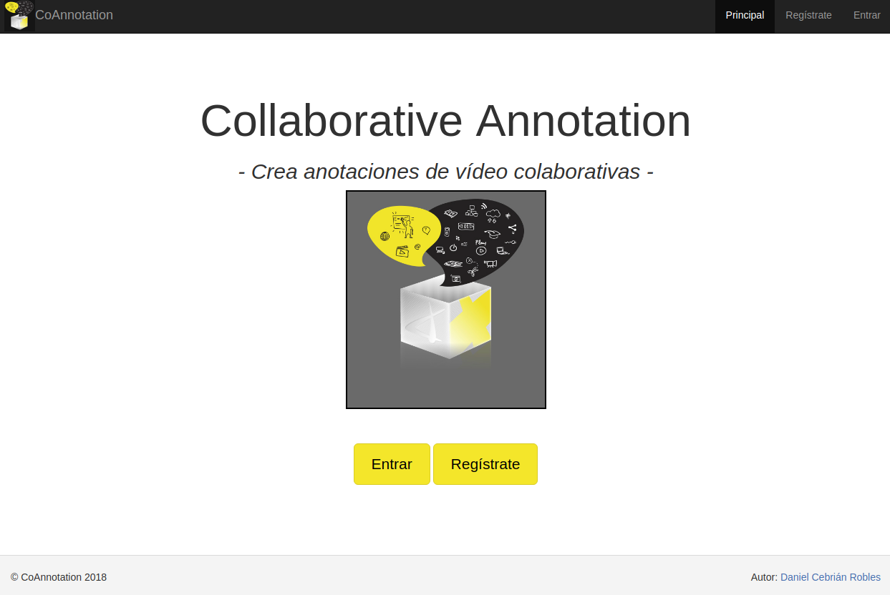



CoAnnotation (https://coannotation.com)

Slide 37
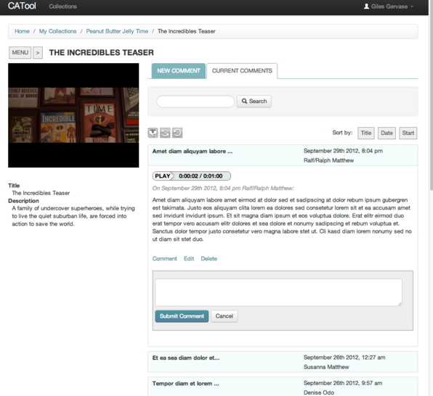
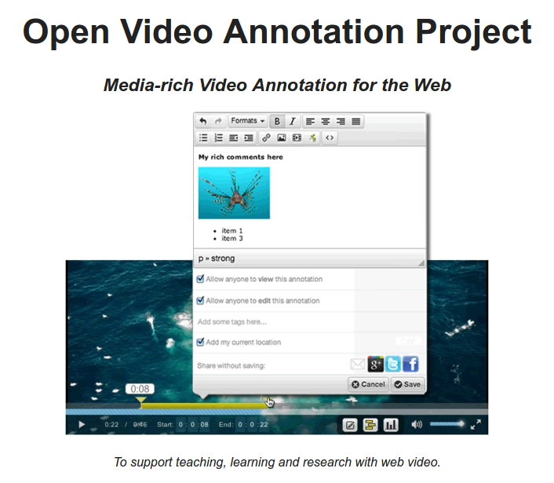
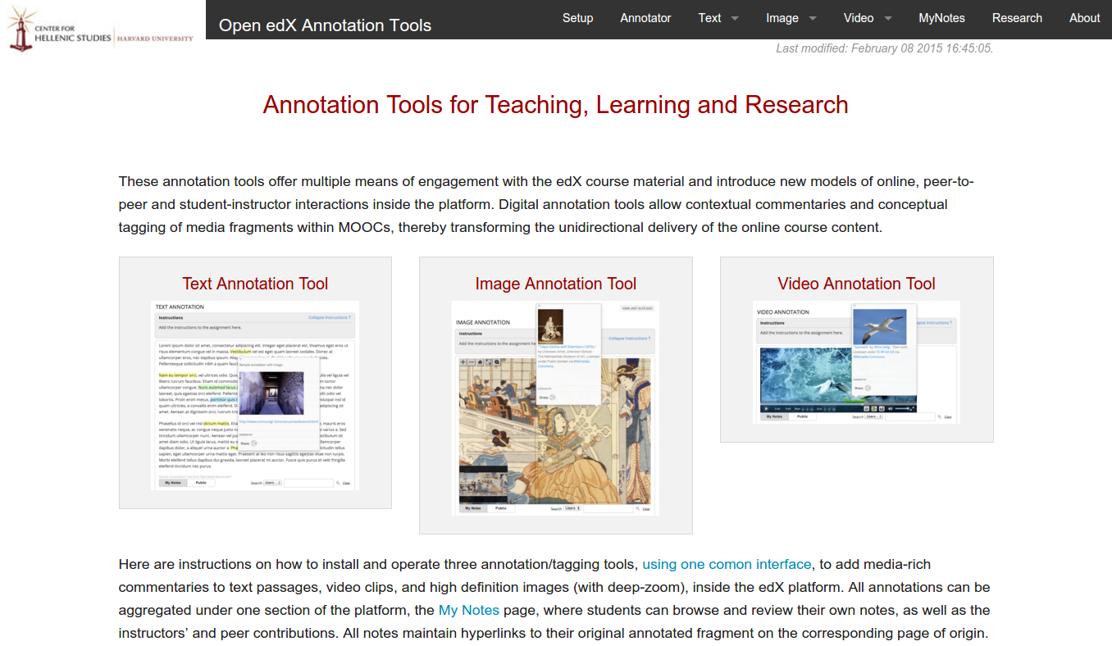

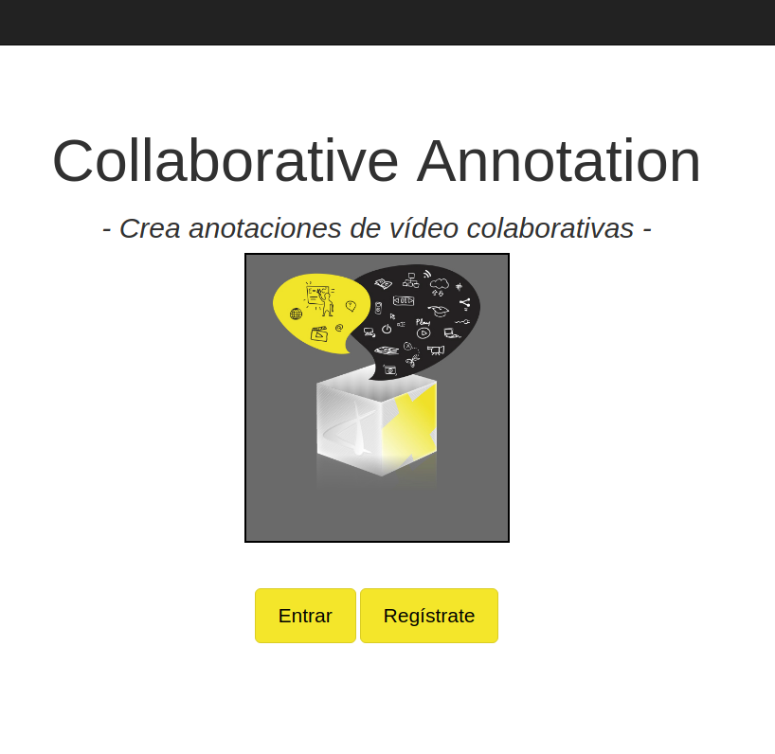




CoAnnotation (https://coannotation.com)
CaTool
OVA
edX
2013
2014
openvideoannotation.org
annotation.chs.harvard.edu
harvard-atg.github.io/Catool
Annotation Studio
GTEA
2018
2016
annotationstudio.org
coannotation.com
gteavirtual.org/ova
app.annotationstudio.org

Slide 38
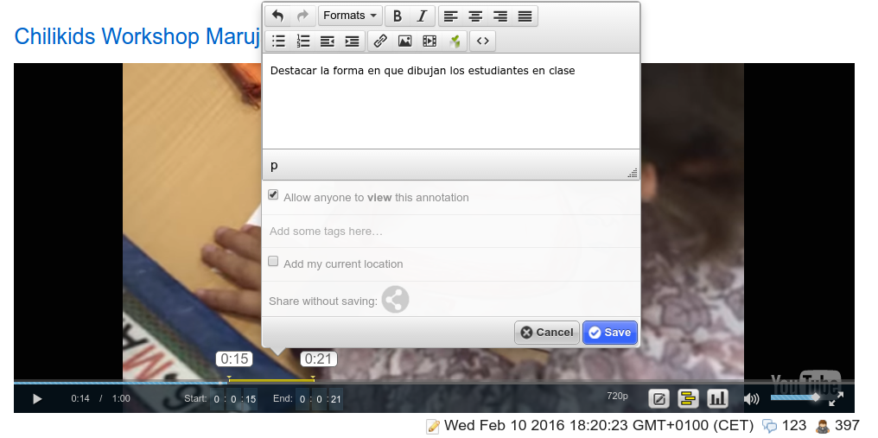
Crea una anotación

Slide 39
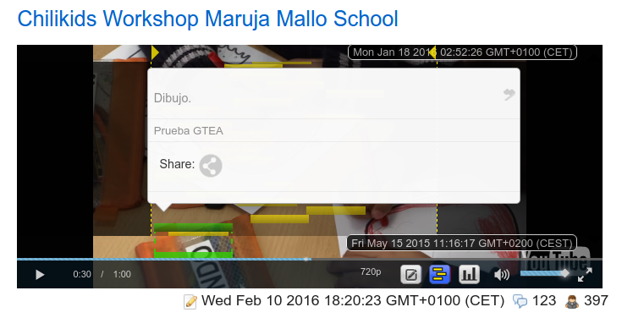
Visualiza las anotaciones

Slide 40
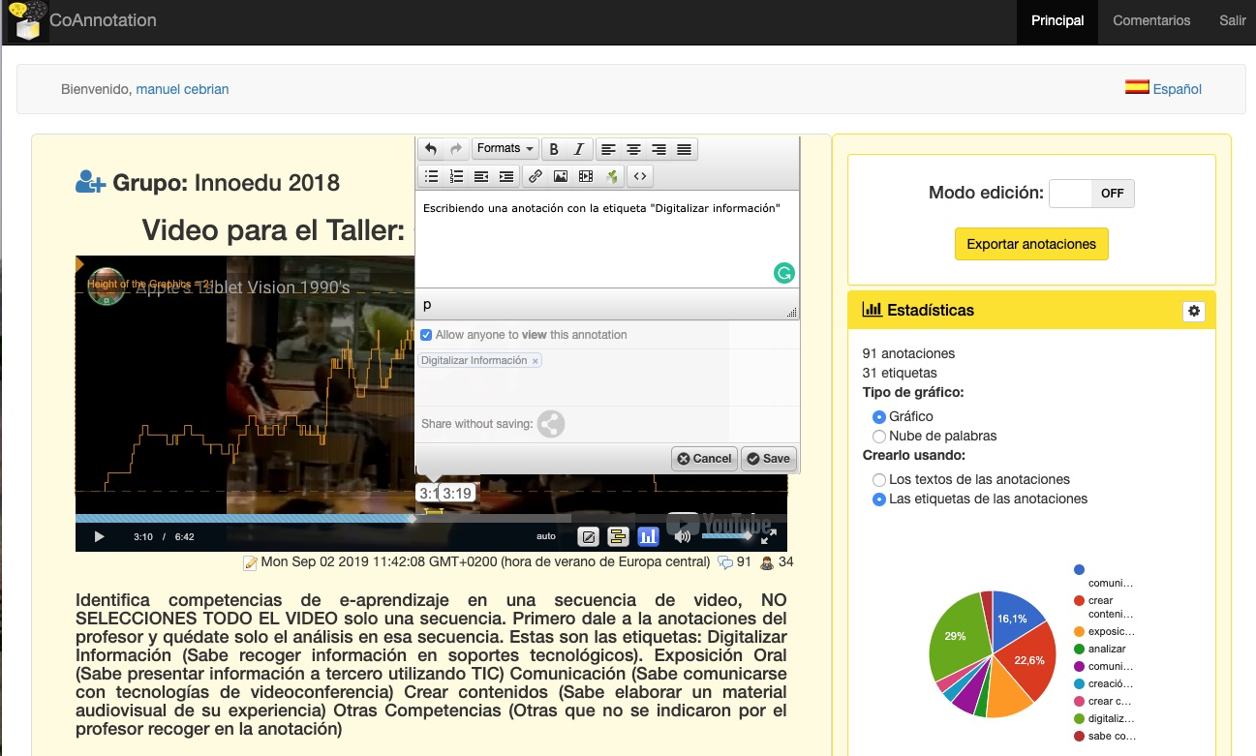
Análisis de resultados

Slide 41
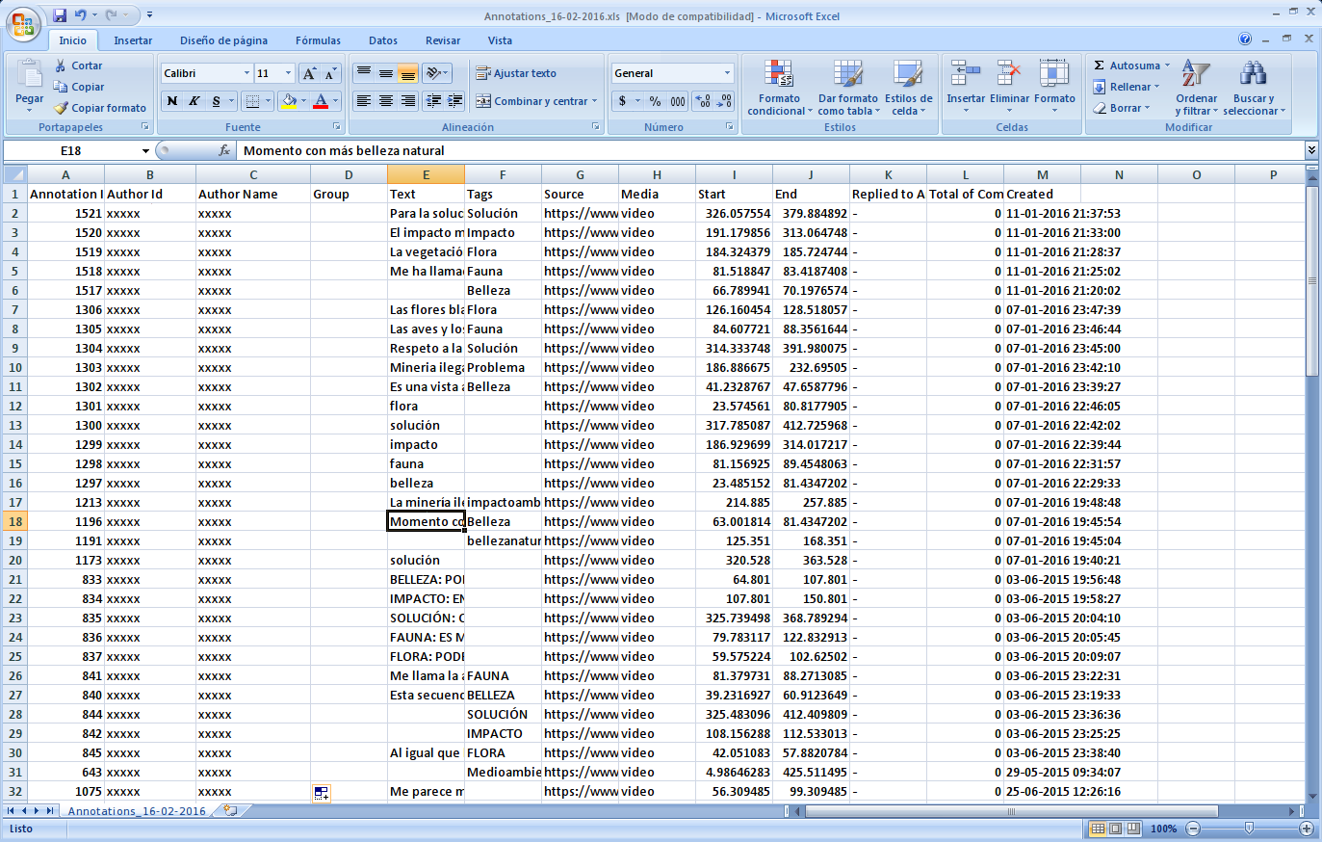
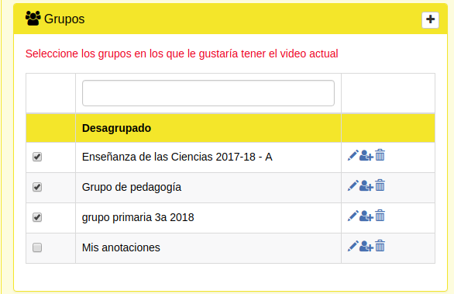
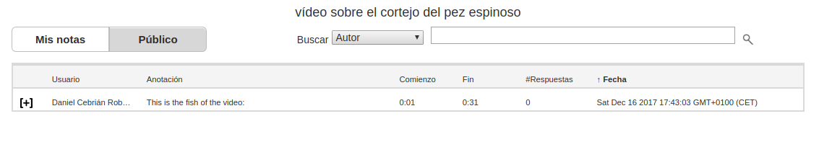
Otras
EXCEL
GRUPOS
OTRAS OPCIONES

Slide 42
4. Casos de uso
Recopilación de ejemplos de actividades de adaptación de vídeo con la herramienta CoAnnotation

Slide 43
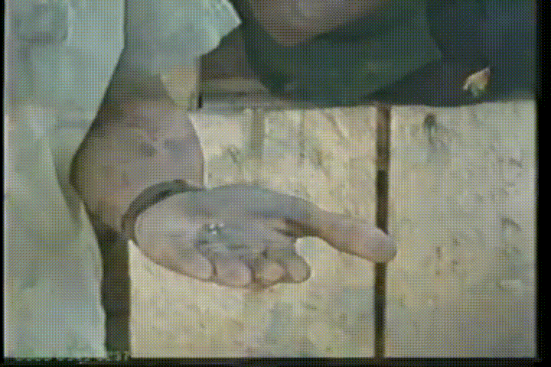
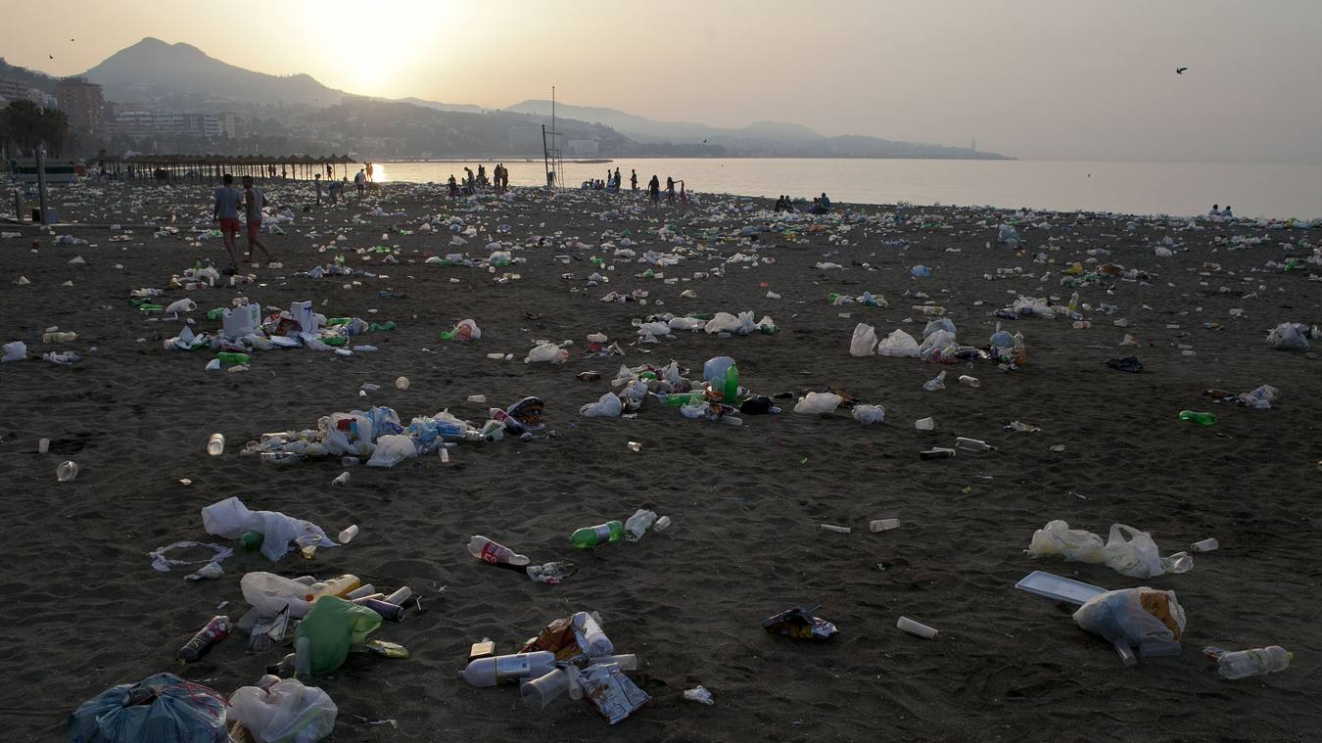
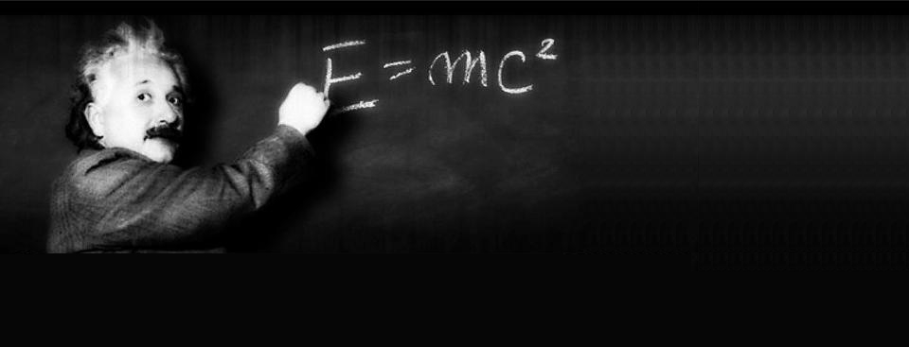
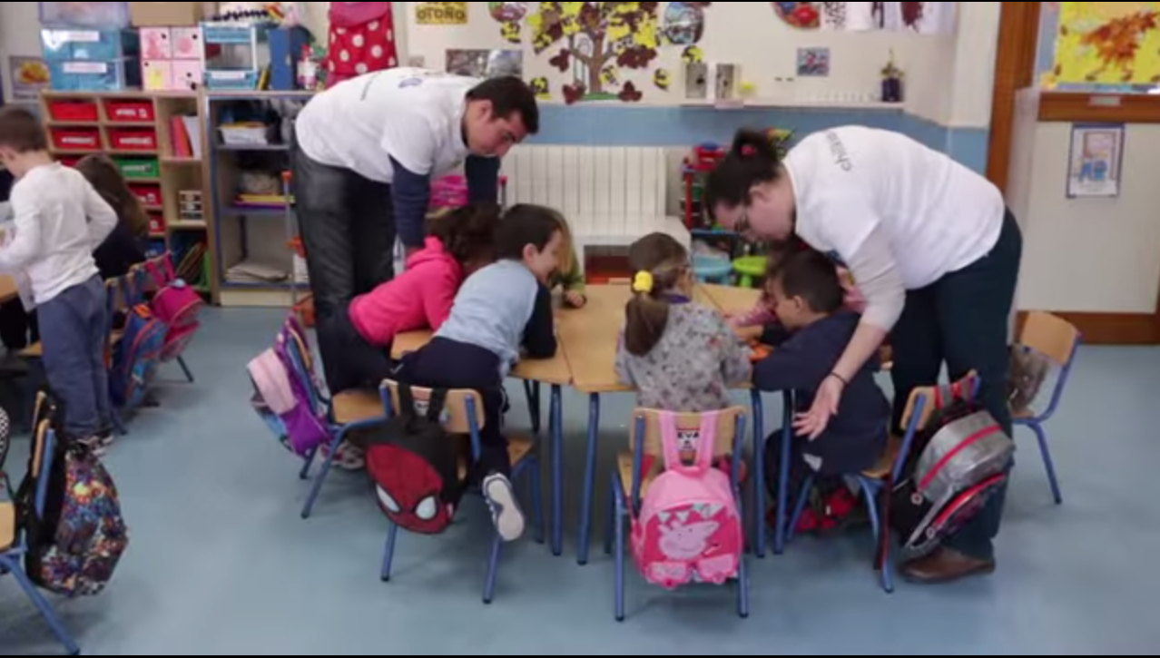
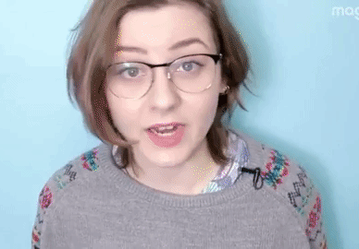
Problema Minería ilegal
Vídeo Activismo
Argumentación científica
Practicum y diarios
Toma de decisión

Slide 44
Problema minería ilegal

Slide 45
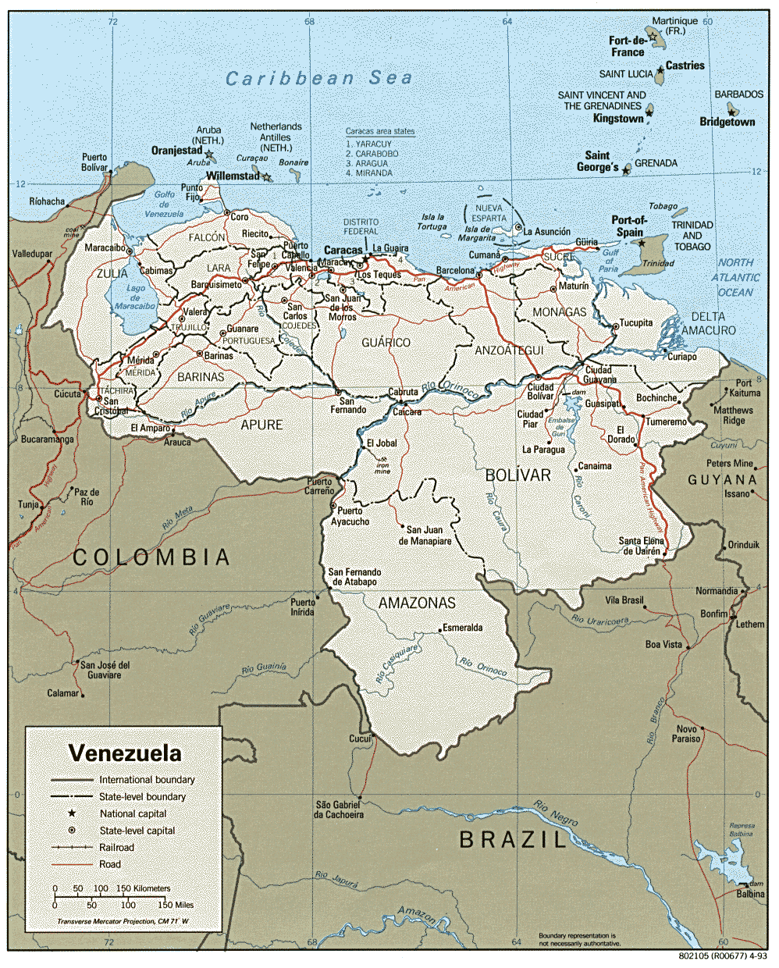
La extracción de minerales como el oro
Alteración de suelos
Desvían cauces de ríos
Cambio paisaje
Pérdida de hábitat
Bosques destruidos
Mercurio en la tierra o agua
Perturbaciones sociales

Slide 46
Problema minería ilegal
Objetivos
Conocer las concepciones y sensibilización del problema socio-científicos
Presentar una metodología de trabajo con anotaciones de vídeo para trabajar en clase

Slide 47
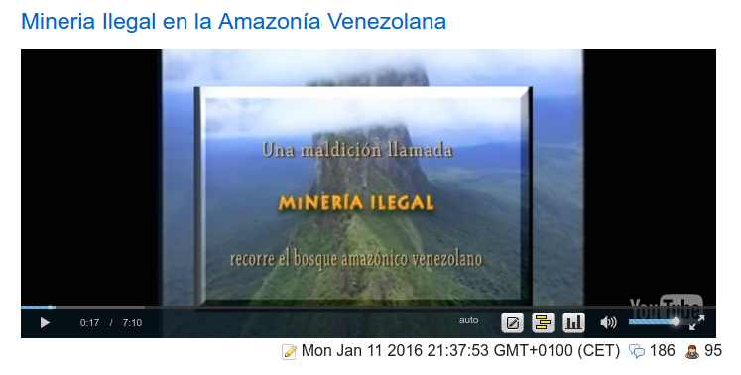
Problema minería ilegal
USO DE ETIQUETAS
Fauna
Flora
Etiquetas
Solución
Belleza
https://www.youtube.com/watch?v=KdQzs3IoCWM
Impacto
Diagram featured by http://slidemodel.com

Slide 48
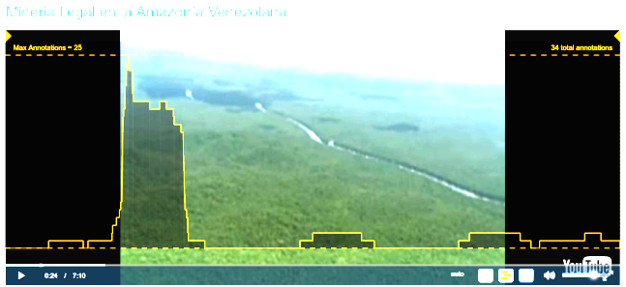
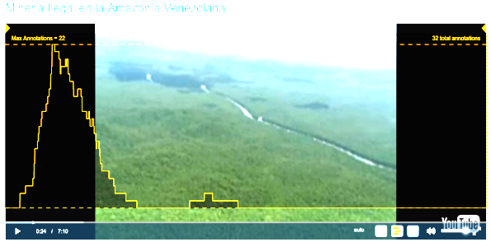
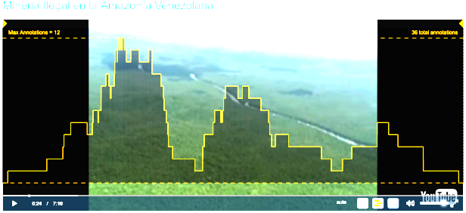
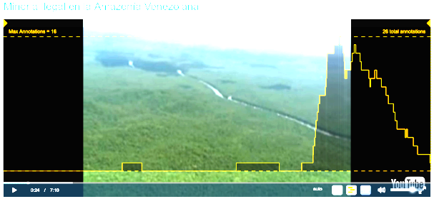
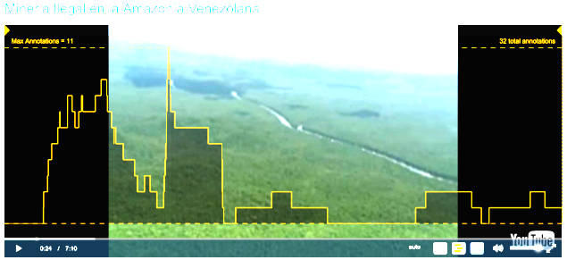
Problema minería ilegal
Fauna
Belleza
Impacto
Solución
Flora

Slide 49
Activismo usando vídeos y anotaciones como evaluación

Slide 50

Activismo educativo
¿Qué es y por qué?
Alsop y Bencze (2009) definen activismo como "El deseo de provocar un cambio, ya sea social, político, económico o medioambiental" (i). Eligiendo el término activismo, en parte, por sus orientaciones sociopolíticas y ecológicas.
El activismo espera desbaratar la idea de que el profesorado en temas de ciencia y tecnología debe seguir siendo tan ‘científicos’ y ‘educativos’ que deben perder de vista el mundo, incluyendo cualquier posibilidad de acciones que llevar a cabo (Alsop y Bencze, 2009).
Daniel Cebrián Robles
Imagen: https://unsplash.com/photos/Nk85jPGgVsM

Slide 51
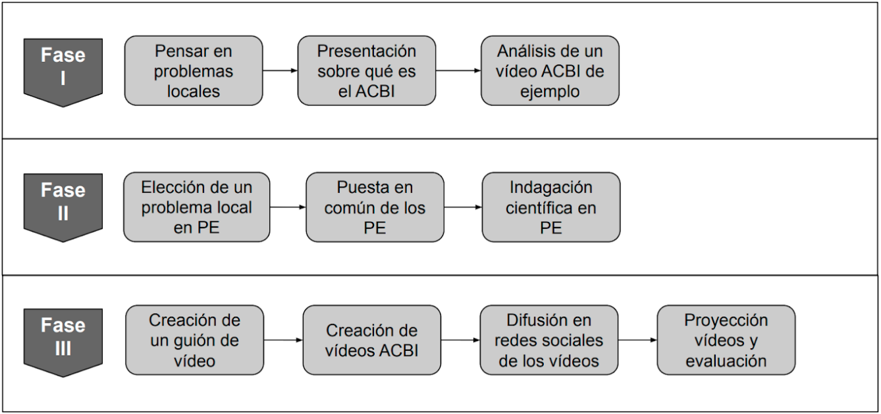
Activismo usando vídeos y anotaciones
CoAnnotation

Slide 52

Problema Controvertido. Informe
¿Cuál es el problema?
¿Argumenta por qué te parece importante?
¿Cuáles son las posibles causas del problema?
¿Cuál es la controversia?
Posición tomada en la controversia por el grupo
¿Cuáles son los grupos de interés?
¿Cuál es la conexión con la ciencia?

Slide 53

Activismo usando vídeos y anotaciones

Slide 54
Argumentación científica

Slide 55
Argumentación científica
Objetivos
Mejorar la argumentación científica y tecnológica mediante el modelo de Toulmin
Mejorar la capacidad crítica y evaluativa

Slide 56

Argumentación científica
Cualificador - ethos
(Probabilidad, credibilidad)
PRUEBAS
CONCLUSIÓN
Rick tiene piel blanca, es pelirrojo, tiene pecas, y estuvo tomando el sol ayer todo el día
JUSTIFICACIÓN
Rick probablemente estará seriamente quemado por el sol
Las personas de piel blanca, pelirrojas y con pecas habitualmente se queman fácilmente al sol
REFUTACIÓN
CONOCIMIENTO BASE
El padre y la madre de Rick tienen piel blanca, son pelirrojos y tienen pecas, y ellos nunca se han quemado al sol por mucho que ellos hayan estado en el exterior
¿Es probable que me queme al sol?
Estas personas tienen poca melanina en su piel. la melanina protege contra los rayos del sol
https://en.wikipedia.org/wiki/Red_hair
https://en.wikipedia.org/wiki/Stephen_Toulmin

Slide 57

Argumentación científica
¿Qué conclusión se obtiene de este experimento? Justifica tu respuesta indicando las pruebas en las que te basas sobre el vídeo.
Justificación
Pruebas
Etiquetas
Vídeo: https://www.youtube.com/watch?v=kpkhl3fzNVM
Conclusión
Diagram featured by http://slidemodel.com

Slide 58
Problemas Prácticum

Slide 59
Problemas Prácticum
Objetivos
Conectar problemas reales con la teoría
Motivar a los estudiantes por la asignatura

Slide 60

Problemas Prácticum
7 prácticum
de pedagogía
+
Grado de pedagogía
7 memorias de prácticum
Trabajos de grado para apoyar el prácticum

Slide 61



Problemas Prácticum
Metodología
Memorias
Problemáticas
Tutor/a académico/a
Soluciones
Grado
Video con la clase Facultad
Estudiante prácticas

Slide 62
Toma de decisión sobre el consumo de agua embotellada

Slide 63

Toma de decisión
OBJETIVOS
Problema socio-científico del consumo de agua embotellada
Mejorar la competencia en argumentación científica y toma de decisión fundamentada
Mejorar la refutación y contraargumentación
CONTEXTO
Alumnado de 3º Grado de Primaria de la Facultad de Ciencias de la Educación

Slide 64
Toma de decisión
Fase I
Fase II
Fase III
Actividades de argumentación sobre el consumo de agua
Argumento sobre si es mejor agua de grifo o de botella
Contraargumentación de 2 opiniones diferentes
Agua embotellada
Autoevaluación con rúbricas
Cal del agua de grifo
Agua de montaña

Slide 65



Toma de decisión
Fase II
Antes

Slide 66

Toma de decisión
Fase III. CoAnnotation.com
A favor del
agua embotellada
A favor del
agua de grifo

Slide 67

Toma de decisión
Fase III. CoAnnotation.com
Fase III. CoAnnotation.com
Etiquetas
En Contra
A favor
A favor: Elige argumentos que escuches en ambos vídeos con los que te sientas a favor e indica cuáles son las razones.
En contra: Elige argumentos que escuches en ambos vídeos con los que te sientas en contra, anótalos y para cada uno escribe un contraargumento en contestación.

Slide 68

Toma de decisión
Fase III. CoAnnotation.com
Antes
Después

Slide 69
Referencias
Cebrián-Robles, D. (2019). Identificación de noticias falsas sobre ciencia y tecnología por estudiantes del grado de Primaria. Píxel-Bit. Revista de Medios y Educación, 55, 23–36.
Cebrián-Robles, D., Pérez-Galán, R., & Quero-Torres, N. (2019). Estudio comparativo de la evaluación a través de ejercicios sobre texto y vídeo para la identificación de elementos de una investigación científica. Digital Education Review, 35, 81–96.
Colasante, M. (2011). Using video annotation to reflect on and evaluate physical education pre-service teaching practice. Australasian Journal of Educational Technology, 27(1). https://doi.org/10.14742/ajet.983
Lai, C.-Y., Chen, L.-J., Yen, Y.-C., & Lin, K.-Y. (2019). Impact of video annotation on undergraduate nursing students’ communication performance and commenting behaviour during an online peer-assessment activity. Australasian Journal of Educational Technology, 71–88.
Martínez-Romera, D. D., & Cebrián-Robles, D. (2019). Análisis videográfico para la evaluación de los aprendizajes en las prácticas externas de la formación inicial de docentes de secundaria. Educar, 55(2), 457–477.
McFadden, J., Ellis, J., Anwar, T., & Roehrig, G. (2014). Beginning Science Teachers’ Use of a Digital Video Annotation Tool to Promote Reflective Practices. Journal of Science Education and Technology, 23(3), 458–470.
Monedero-Moya, J.-J., Cebrián-Robles, D., & Desenne, P. (2015). Usability and Satisfaction in Multimedia Annotation Tools for MOOCs. Comunicar, 22(44), 55–62.

Slide 70
¡Muchas gracias!
#WEBINARSUNIA
@UNIAINNOVA @UNIAUNIVERSIDAD

Slide 71
Créditos
Presentación diseñada a partir de plantilla adaptada de Slidesgo, con iconos de Flaticon e imágenes e infografías de Freepik
Fuentes usadas: Arial
Colores usados:
#434343
#999999
#93c01f
#d6d64d
#f6ff87
Contenido publicado bajo licencia Creative Commons: Reconocimiento-NoComercial-SinObraDerivada 4.0 Internacional (CC BY-NC-ND 4.0)

